Slide 1
Дистанционные курсы , созданные на основе разработанных программ элективных курсов для высокомотивированных учащихся 9, 11-х классов
« Технология организации
дистанционных курсов в школе»
Авторы: Питеркина Зоя Анатольевна
Васильева Наталия Ивановна
429336 Чувашская Республика, г. Канаш, Восточный мкр., д. 23; 8 (83533) 4-75-19

Slide 2
Цель и задачи
организация для высокомотивированных учащихся
9,11-х классов дополнительных элективных курсов
и их внедрение в учебный процесс с помощью
дистанционных технологий
ознакомиться с литературой по теме исследования;
разработать программы элективных курсов (по биологии, химии, географии, математике и русскому языку) для дистанционного обучения учащихся;
на основе разработанных программ элективных курсов создать учебное издание «Каталог дистанционных курсов для учащихся школы» и банк дистанционных курсов на сайте МОУ «СОШ № 6» г. Канаш;
организовать дистанционное обучение в школе через Центр учебно-исследовательского проектирования.

Slide 3
Новизна и ценность разработки
Организация дополнительных элективных курсов
К обучению допускаются учащиеся других школ города
Учащиеся выбирают не только курс, но и учителя
Личностно-ориентированная направленность
Развитие самостоятельной познавательной деятельности

Slide 4
Методологическое обеспечение
Научные
статьи
академика
Андрея Викторовича Хуторского
Центр
Дистанционного
образования
«Эйдос»
(г. Москва)
Дистанционная технология слабо связана с процессом обучения в школе

Slide 5
Подготовительный этап
Администрация
школы
Проектная
команда
Центр учебно-исследовательского
проектирования
Учащиеся школы
Учителя-преподаватели курсов
Учитель информатики (ответственный за информацию на сайте школы)
Схема сотрудничества

Slide 6
Деятельностный этап
Этап разработки структуры курсов
8 лекций-модулей | 2 контрольные работы | 1 итоговая работа
В лекциях излагается теоретический материал, сопровождаемый примерами, практическими рекомендациями, вопро-сами, заданиями для самостоятельной работы и ссылками на дополнительные источники информации | Контрольные работы предназначены для промежуточной аттестации учащихся. Они предназначены для проверки знаний и навыков, приобретаемых учащимися в процессе обучения. Формы контрольных работ зависят от содержания курса. | Данная работа предназначена для итоговой аттестации учащихся в рамках выбранного курса.
На проработку материала каждой лекции, выполнение заданий и знакомство с дополнительной литературой отводится 6 часов. | На выполнение каждой контрольной работы отводится не менее 3 часов. | На выполнение итоговой работы отводится не менее 4 часов.

Slide 7
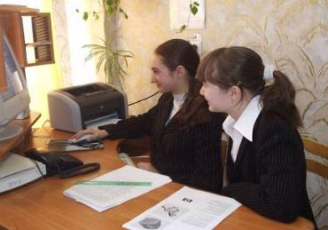
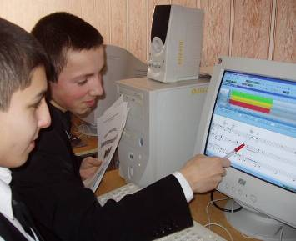
Паспорт учебного курса
Название курса
Сроки проведения | С 1 декабря 2009 по 12 апреля 2010
Нормативный срок освоения | 58 часов
Форма учебных материалов | Лекции с заданиями на сайте школы
Способ доставки учебных материалов | по электронной почте (e-mail учителя):

Slide 8
Практический этап
Внедрение дистанционного обучения в учебный процесс
Центр учебно-исследовательского проектирования
Банк дистанционных курсов на сайте школы
Бланк заявки на дистанционные курсы
Итоговые документы - Сертификаты

Slide 9
Заключительный этап
(Рефлексивно-оценочный)
Название дистанционных курсов и количество учащихся, обучавшихся на курсах в 2009-2010 учебном году
«Основы генетики» | «Избранные темы курса неорганичес- кой химии» | «Политическая карта мира» | «Задачи повы-шенной сложности по математике» | «Теория и практика сочинения-рассуждения»
6 человек | 10 человек | 6 человек | 11 человек | 8 человек

Slide 10
Рефлексивно-оценочный этап
Предметы, по которым были введены дистанцион-ные курсы | Средний балл ЕГЭ в 2009-2010 учебном году |  |  | Средний балл ЕМЭ в 2009-2010 учебном году
 | по республике | по школе | участники курсов | по школе | участники курсов
Русский язык | 61,4 | 65,6 | 79,7 | 3,9 | 4,8
Математика | 49,8 | 56,6 | 65,1 | 3,5 | 4,6
Химия | 65,2 | 68,8 | 75 | 4,6 | 5
Биология | 60,9 | 59,6 | 72,3 | 5 | 5
География | 62,8 | 64,5 | 82 | 4,6 | 5

Slide 11
Рефлексивно-оценочный этап
Русский язык | Биология | Химия | География
Республиканский дистанционный конкурс эссе «Учитель будущего» 7 чел. | Республиканская дистанционная олимпиада естественных наук 3 чел. | Дистанционная олимпиада по химии (г. Пермь) 3 чел. | Республиканская дистанционная олимпиада «Необыкновенные путешествия» - 5 чел.
Республиканский дистанционный конкурс сочинений «Салют, Победа!» 3 чел. | Международная экологическая олимпиада «Экомарафон-2009» 6 чел. | Приволжская дистанционная олимпиада по химии (КГТУ) 6 чел. | Республиканская дистанционная олимпиада «Выхухоль-2009» 5 чел.
Всероссийский конкурс исследовательских работ им. Вернадского – 1 чел. |  | Межрегиональная дистанционная олимпиада по химии (г.Чебоксары) 4 чел. | Всероссийский конкурс исследовательских работ им. Вернадского – 1 чел

Slide 12
Заключение (общие выводы)
проблема организации дополнительных элективных курсов и их внедрение в учебный процесс с помощью дистанционных технологий является актуальной для современной школы;
введение дистанционного обучения значило расширило образовательные возможности школы, обеспечило качественное бесплатное обучение, предоставило условия для самостоятельной деятельности школьников;
учебное издание «Каталог дистанционных курсов для учащихся школы» помог каждому ученику выбрать интересующий его курс и преподавателя, на практике освоить дистанционные формы обучения;
качественные и количественные показатели участников дистанционного обучения в 2009-2010 учебном году достаточно высоки, что позволяет принять решение продолжить работу.

